Slide 1
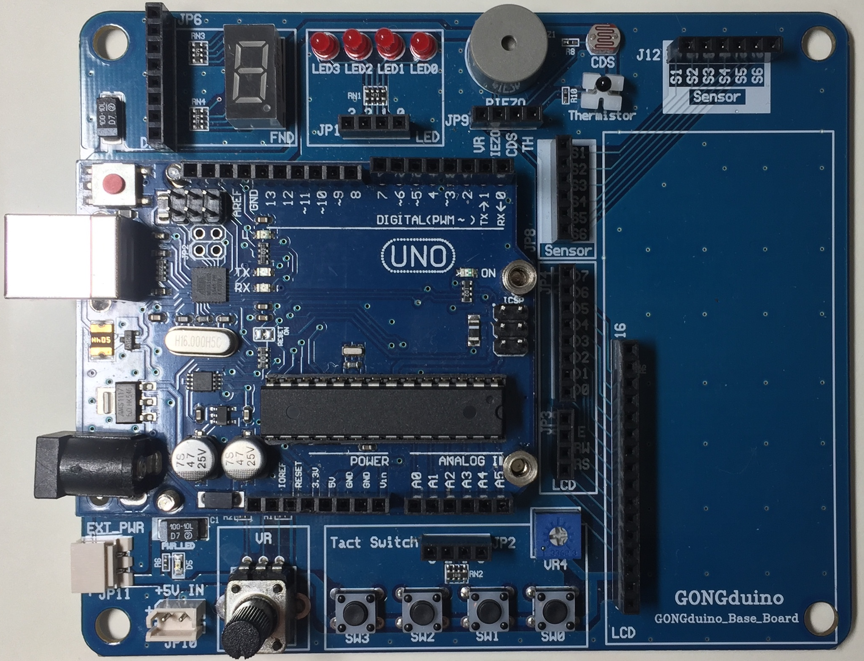

연결선
베이스보드
Uno 보드
전원 연결선

Slide 2

